Slide 1






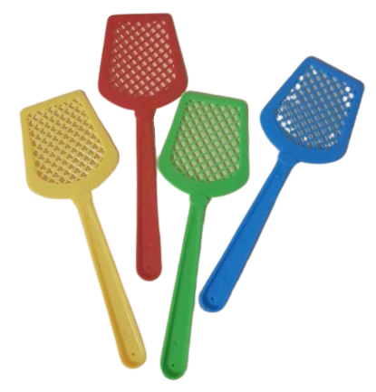


Като ударите правилната муха, покажете увереност, защото всеки точен удар ви приближава до победата! Нека най-добрият отбор победи!

Slide 2

1. Какво представлява шаблонът, който дефинира полета,
свойства, методи и конструктори?

Slide 3


2. Как наричаме екземпляр от класа,
създаден чрез неговия конструктор?

Slide 4


3. Как се наричат променливите,
които се дефинират вътре в класа
и определят състоянието на обекта?

Slide 5


4. Какви методи използваме
за достъп до частните полета на класа?

Slide 6


5. Как се нарича конструктор,
който не приема параметри и не задава
предварително стойности на полетата?

Slide 7

6. Как се нарича конструктор,
който приема параметри за инициализация на полетата?

Slide 8

7. Как наричаме метод,
който не връща стойност?

Slide 9

8. Как наричаме метод, който връща стойност
към кода, който го извиква?

Slide 10

9. Как наричаме основния метод,
от който започва изпълнението на
програмата и в който се създават обектите?

Slide 11

10. Кой е типът данни
за цели числа?

Slide 12

11. Кой е типът данни
за текстови стойности?

Slide 13

12. Кой е типът данни за
реални числа с плаваща запетая?

Slide 14

13. Кой модификатор на достъп позволява
използването на поле или метод
извън класа?

Slide 15

14. Кой модификатор на достъп ограничава
използването на поле или метод
само в рамките на класа?

